Slide 1
«Система работы с детьми по основам безопасности жизнедеятельности в ДОУ».
Воспитатель
МКОУ Семено-Александровская СОШ
Сапега Мария Юрьевна
с. Семено-Александровка- 2017г.

Slide 2
Цель – познакомить детей дошкольного возраста с элементарными правилами безопасного поведения в различных ситуациях (в быту, в природе, на улице, с незнакомыми людьми); сформировать умение самостоятельно применять их в жизни.

Slide 3
Задачи :
1. Дать детям элементарные знания об общепринятых человеком нормах поведения.
2. Научить детей адекватно, осознанно действовать в той или иной обстановке.
3. Помочь овладеть элементарными навыками поведения дома, на улице, в парке, в транспорте.
4. Развивать у дошкольников самостоятельность и ответственность, умение объяснять собственное поведение.

Slide 4
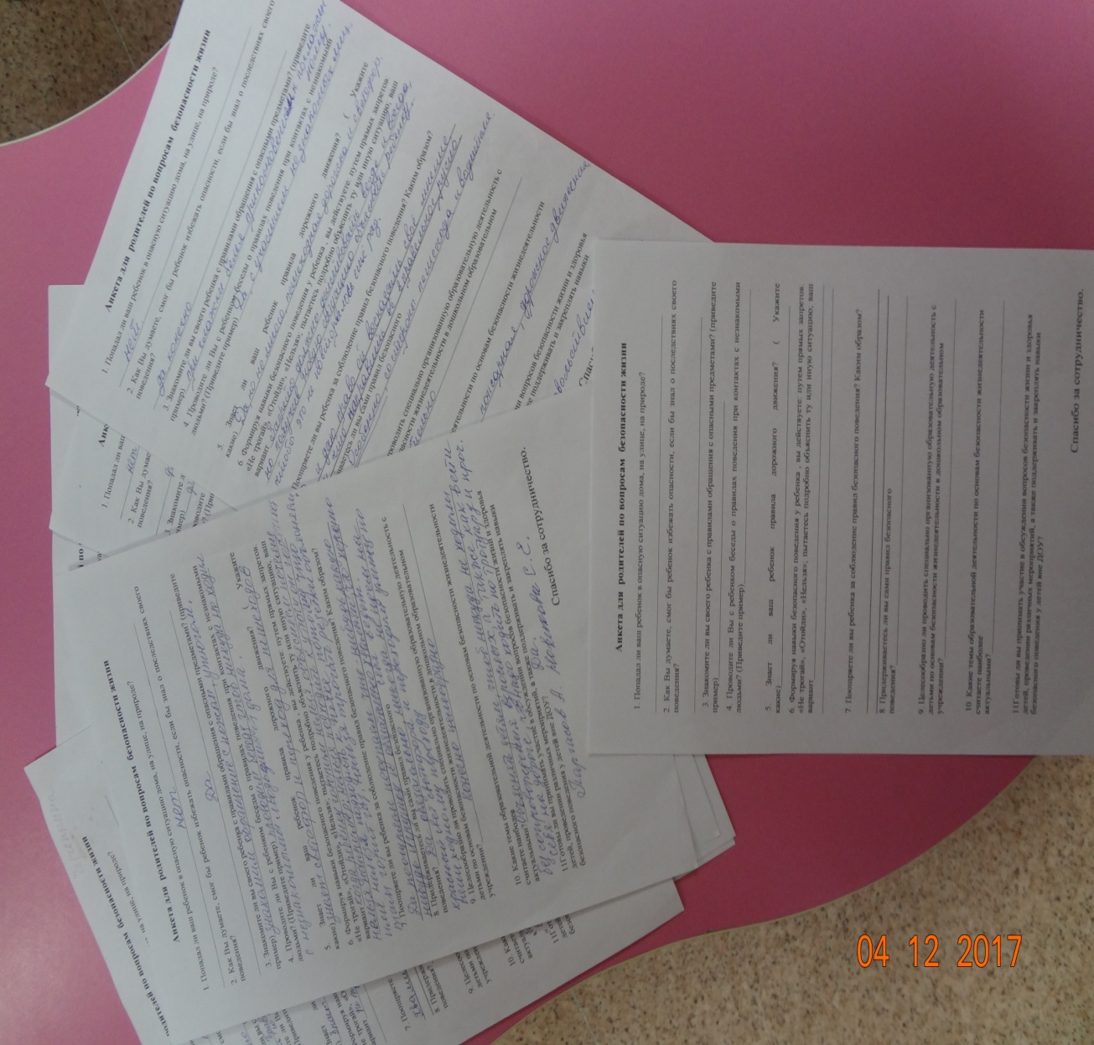
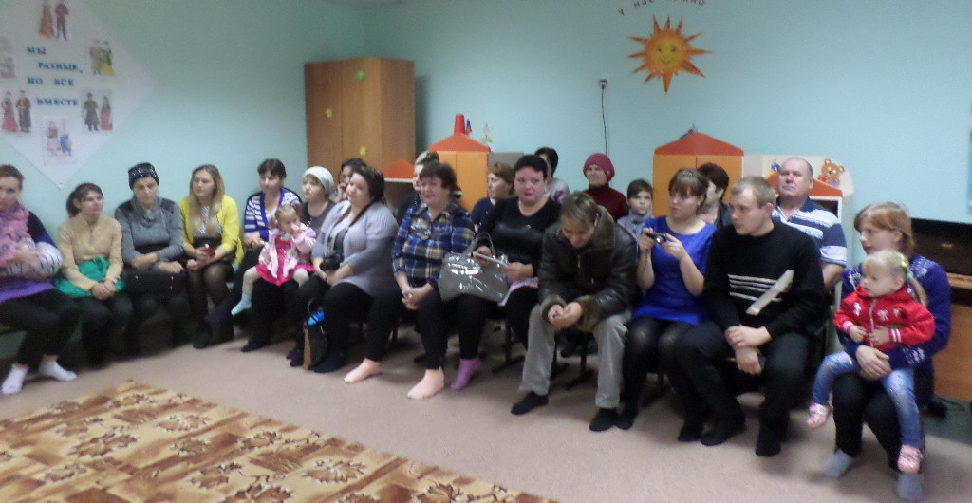

Slide 5
«Опасности-нет!»
Ребенок дома
Ребенок и природа
Ребенок в общении с людьми
Ребенок на улицах города
Социально-эмоциональное развитие

Slide 6
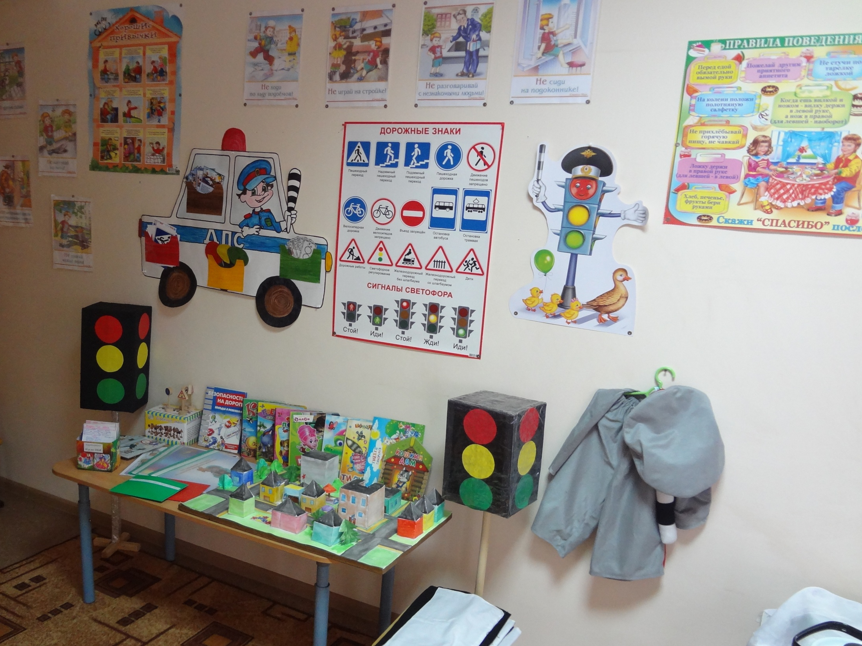

Slide 7
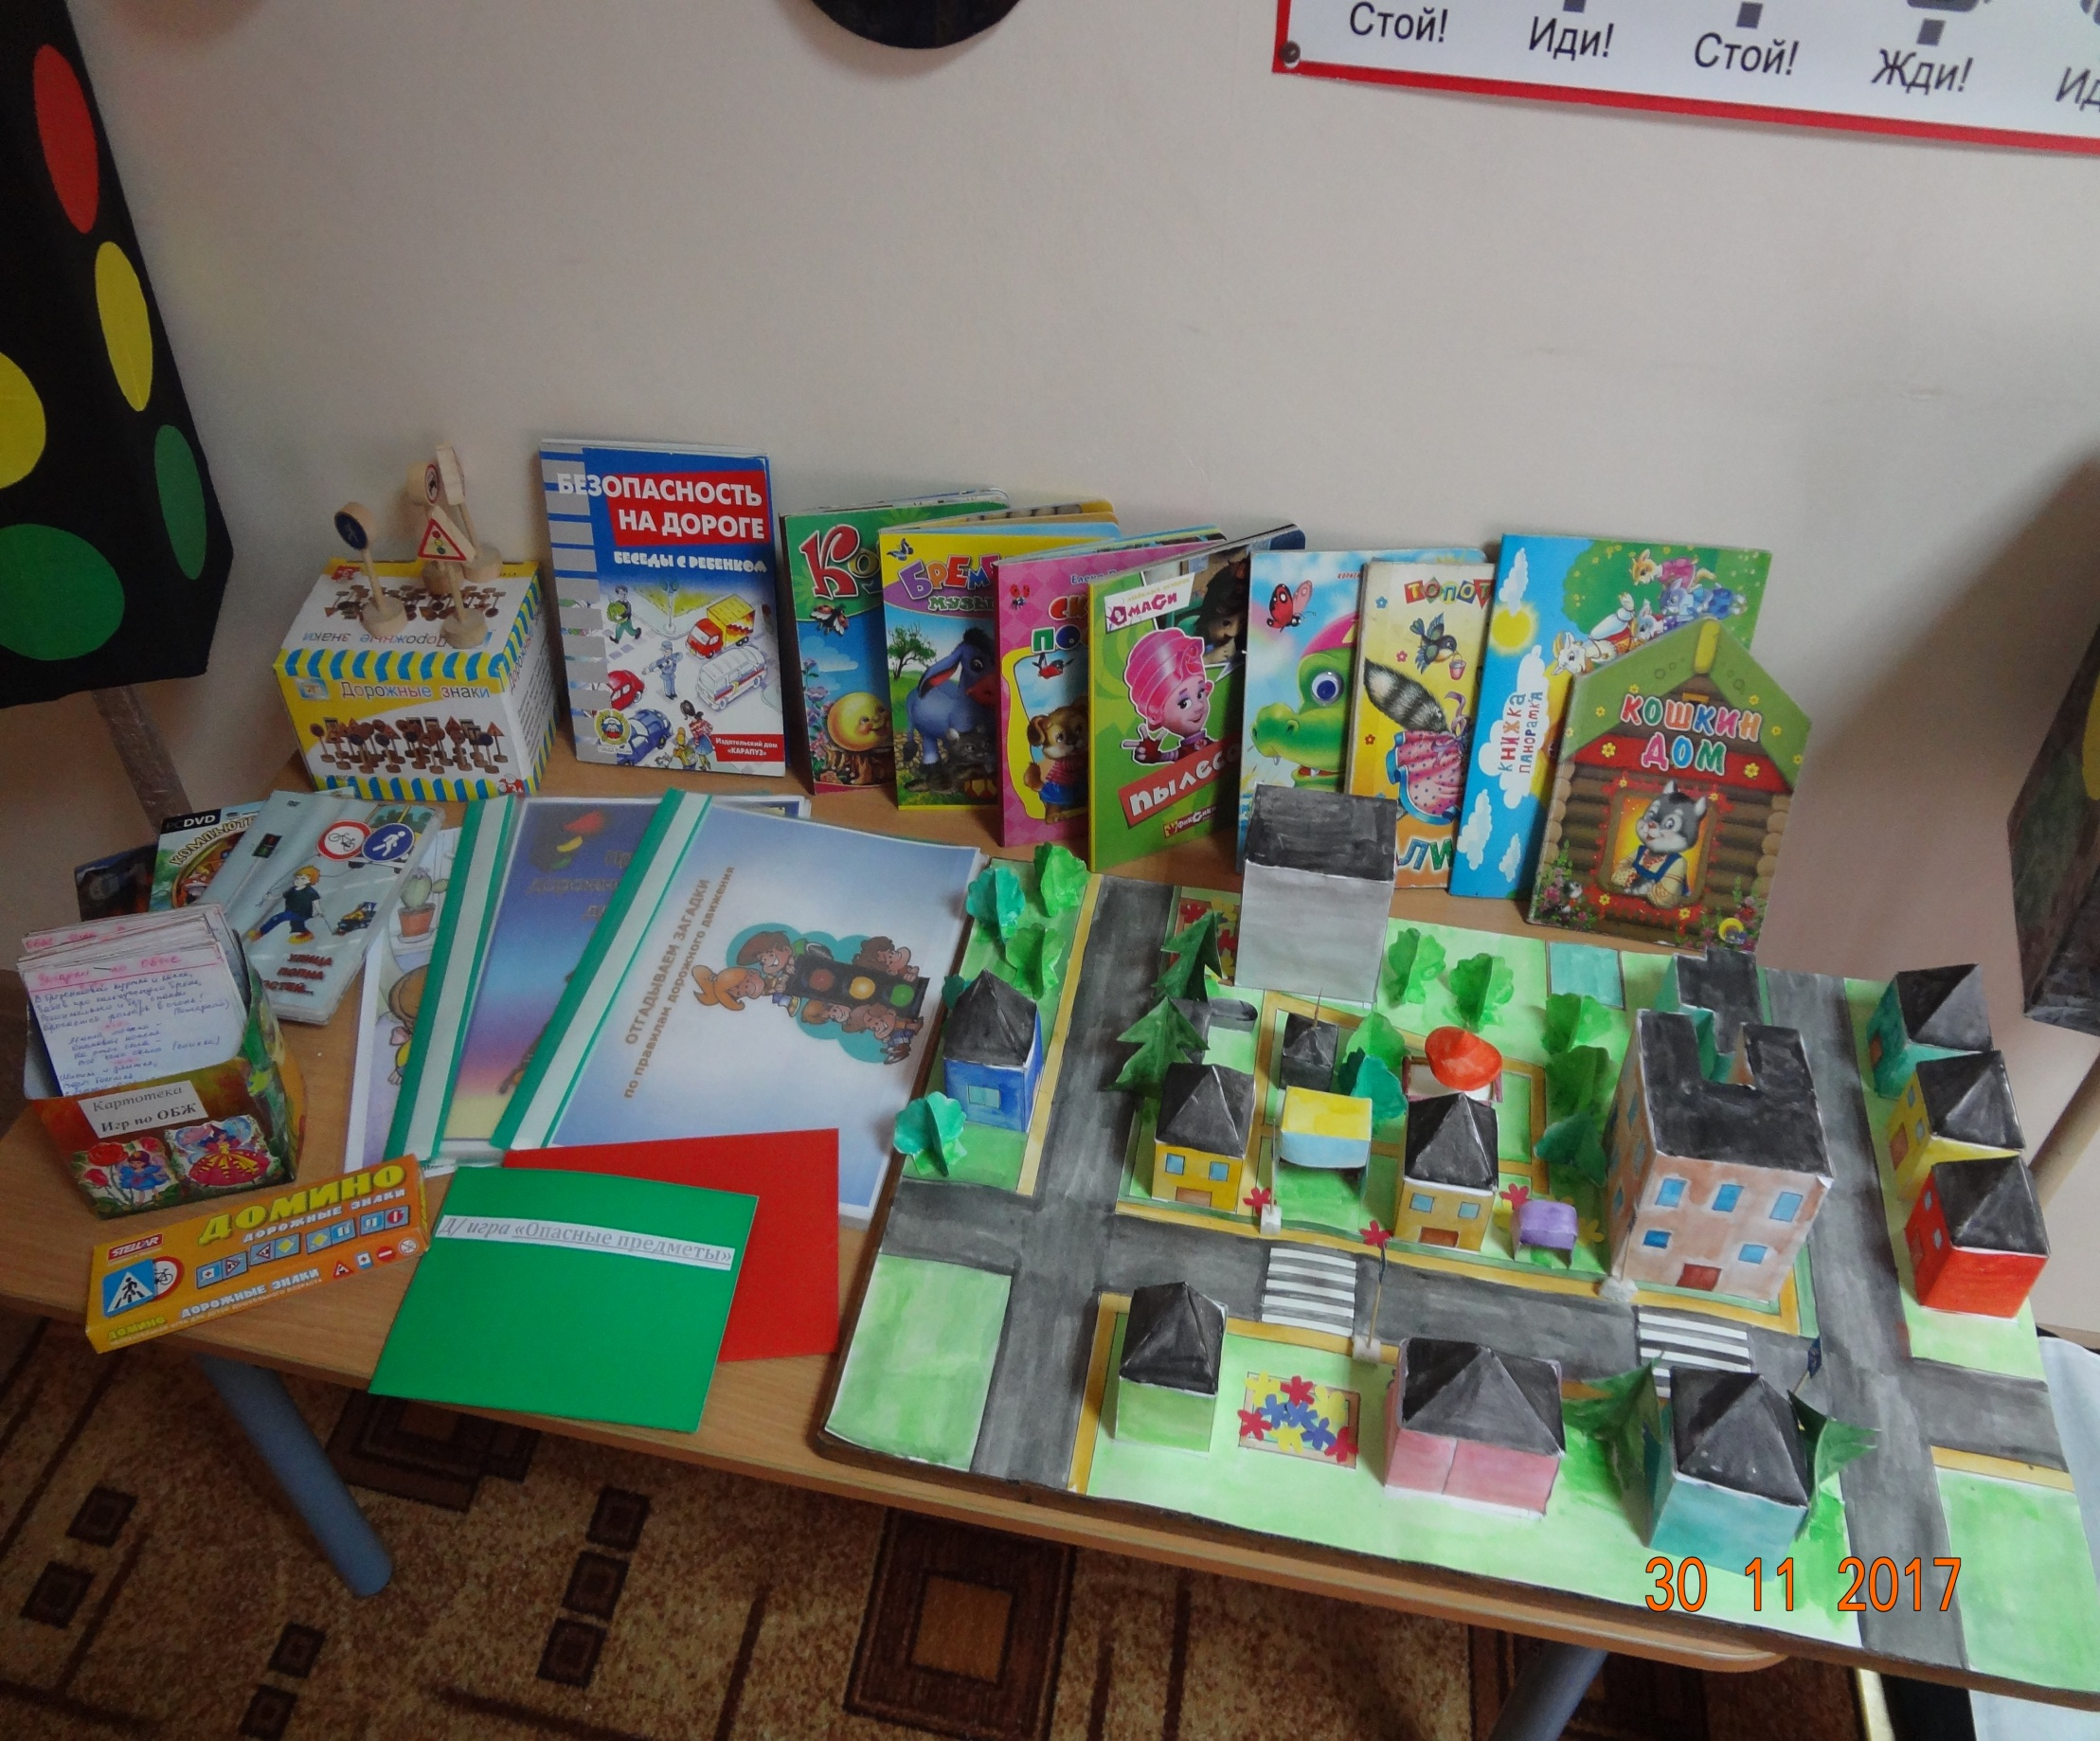

Slide 8
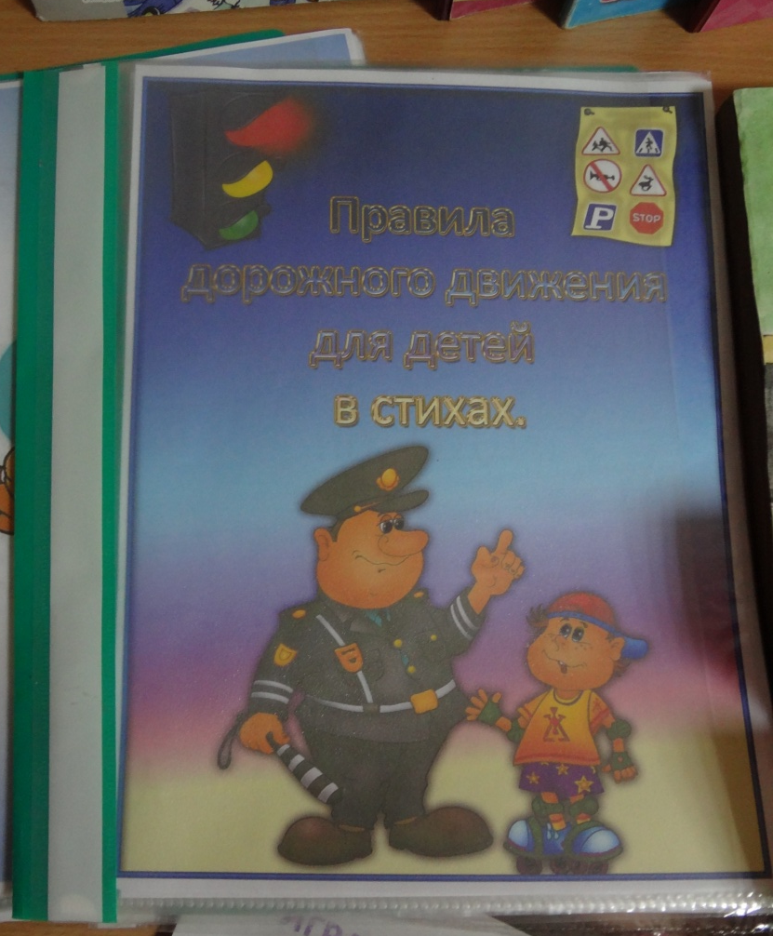
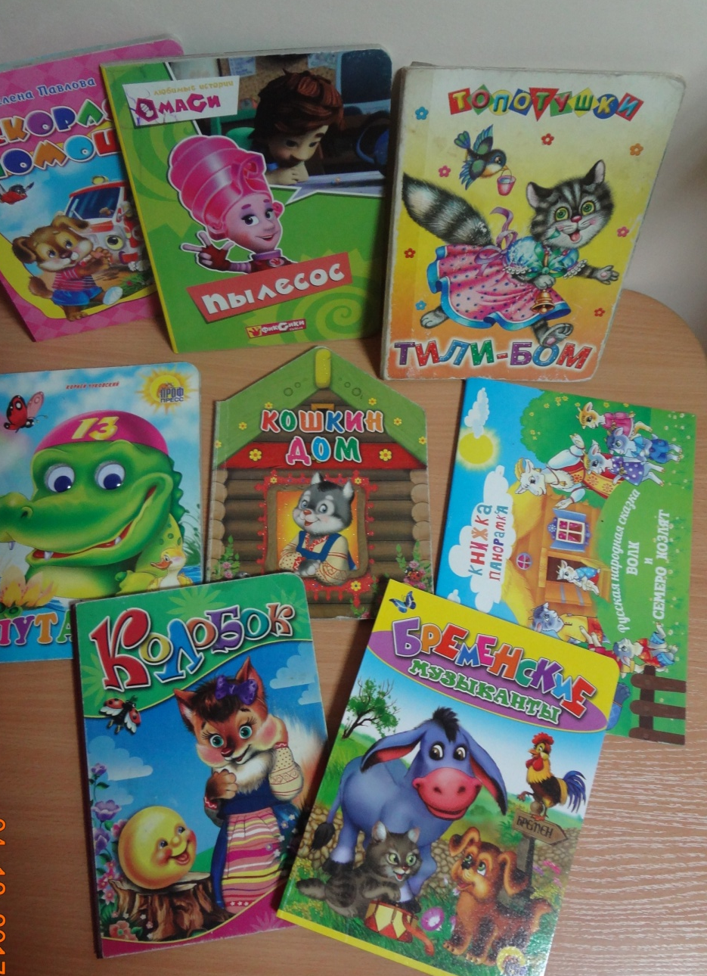
Художественная литература.

Slide 9
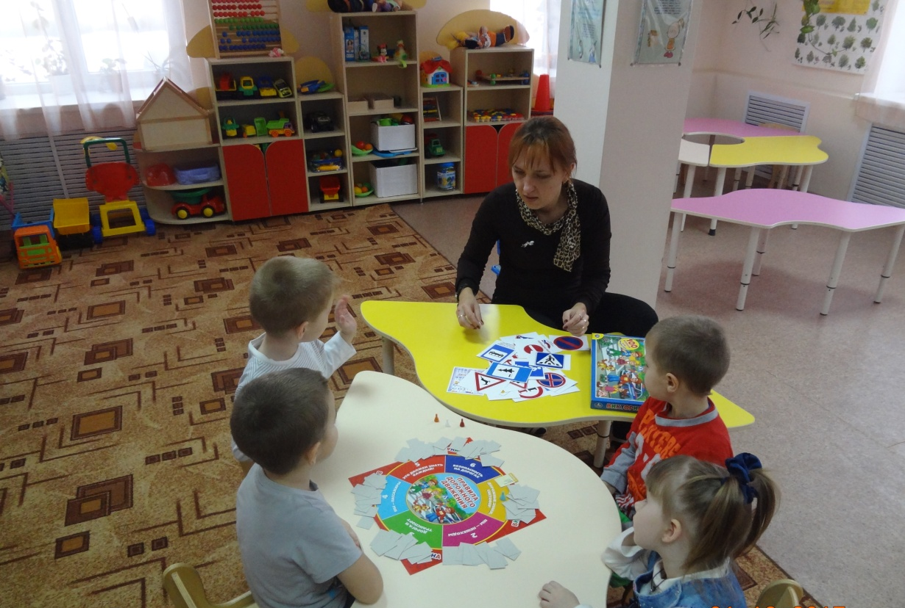
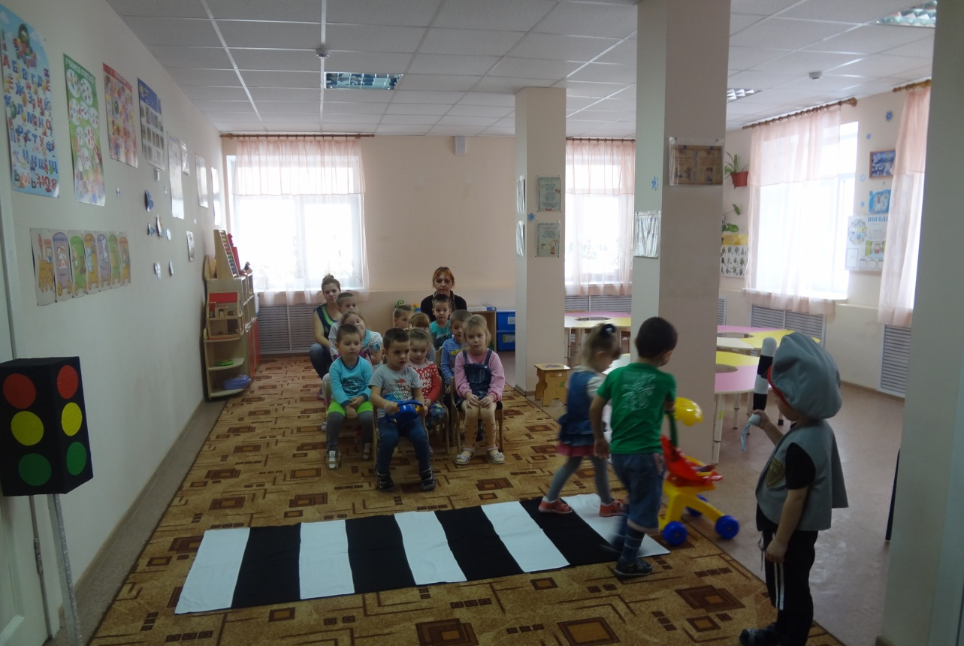
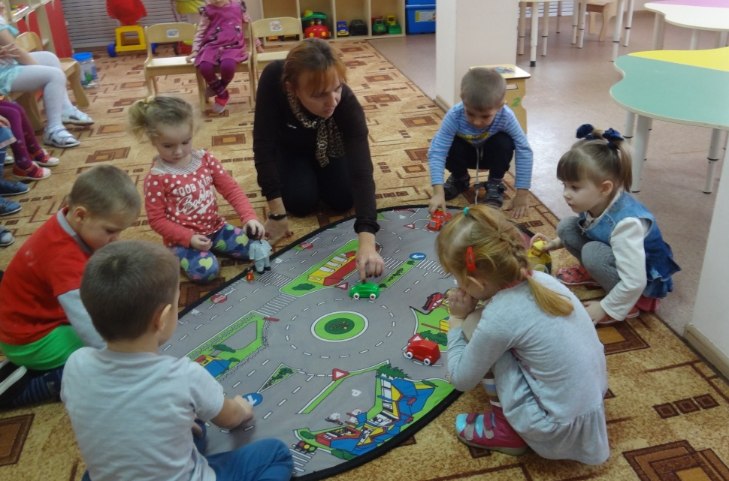
Игровая деятельность.

Slide 10
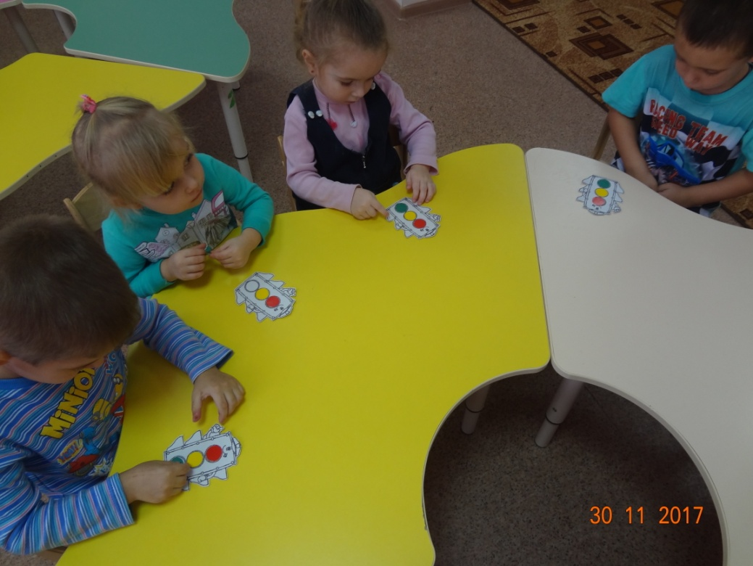
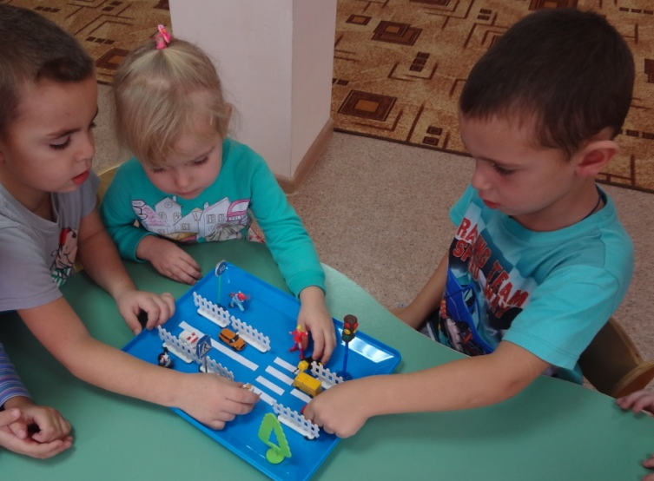

Slide 11
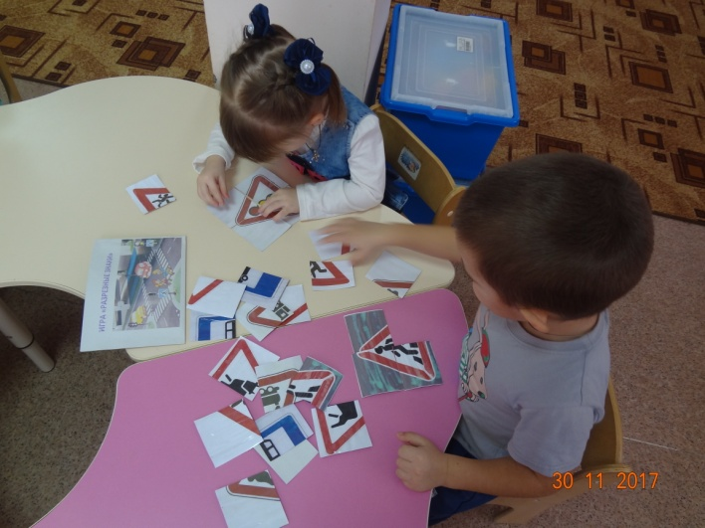
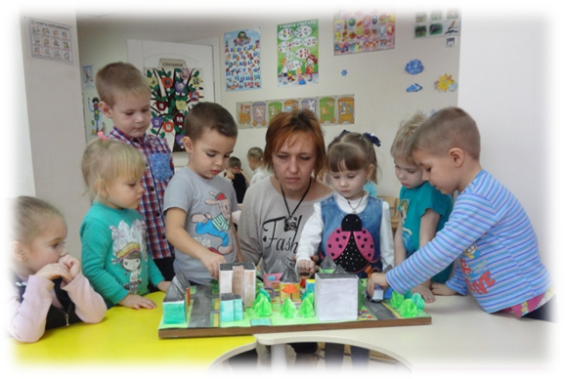
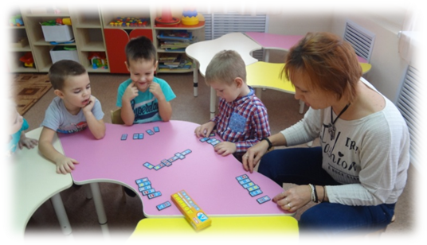
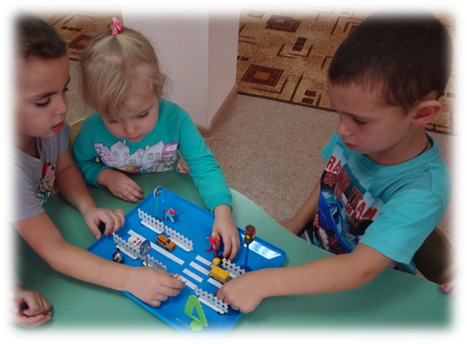

Slide 12
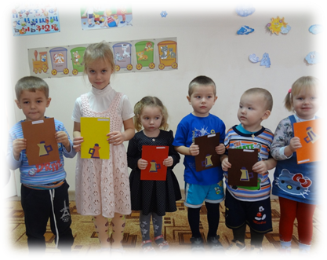
Художественно- эстетическое развитие

Slide 13
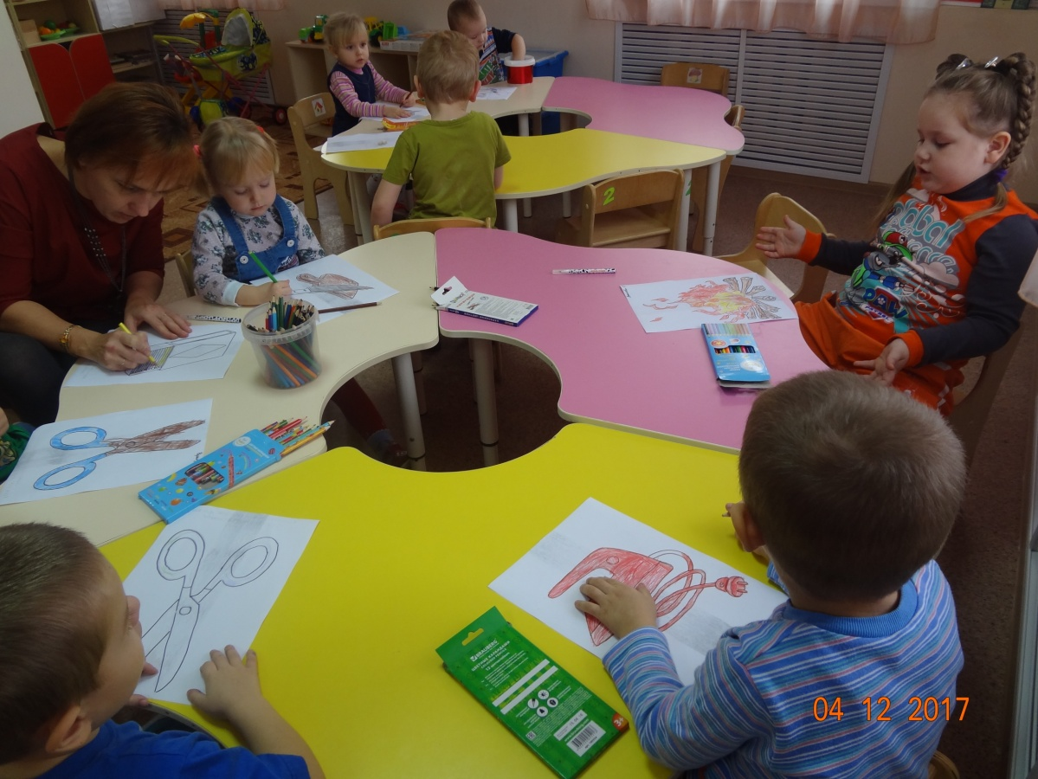
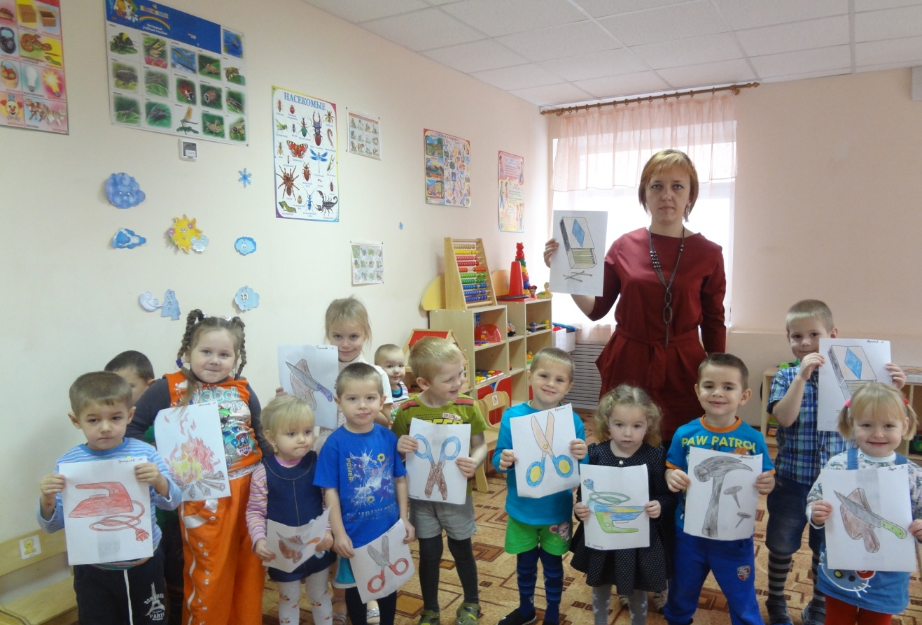

Slide 14
Итоги тематической недели: «Осторожно, улица!»

Slide 15
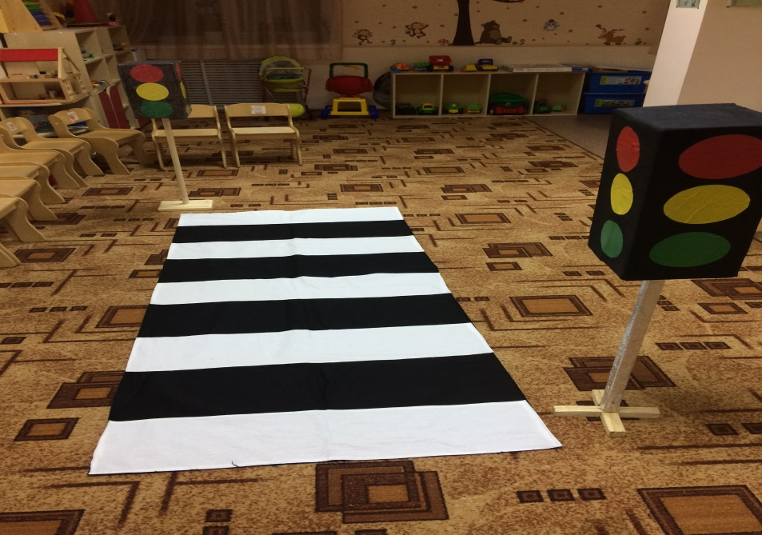
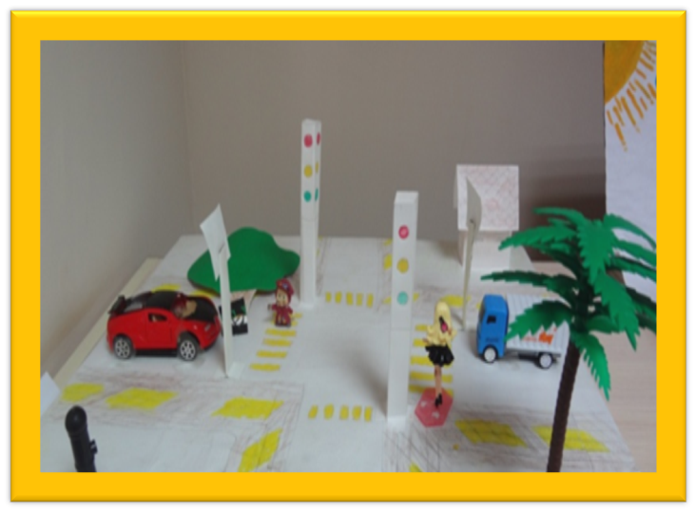
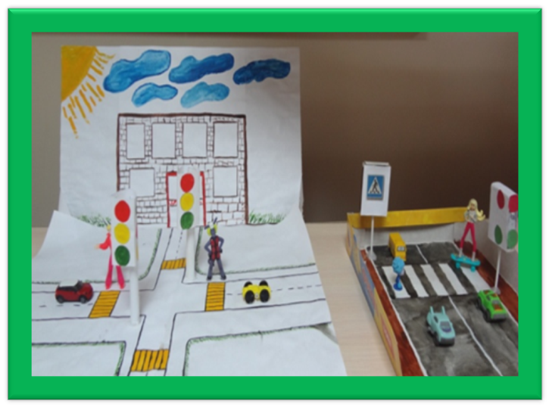

Slide 16
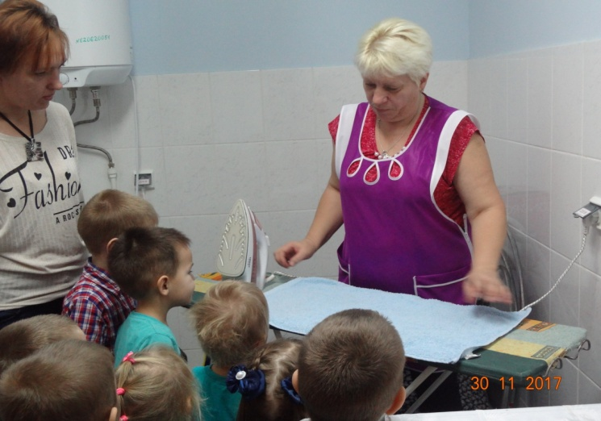
Экскурсии.

Slide 17
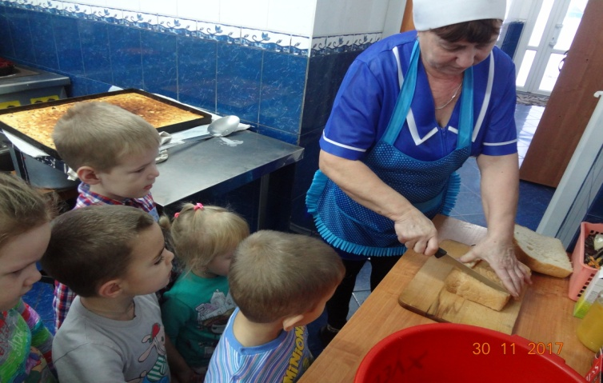

Slide 18
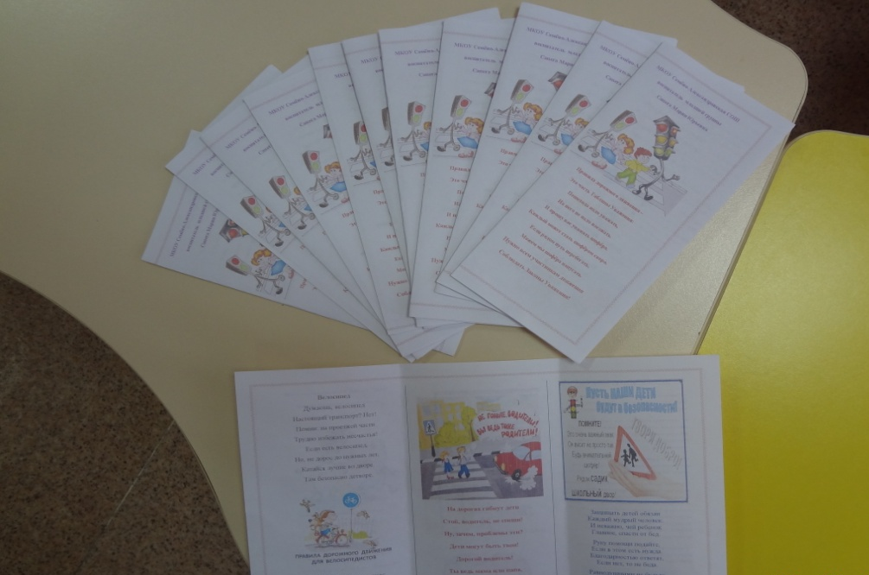
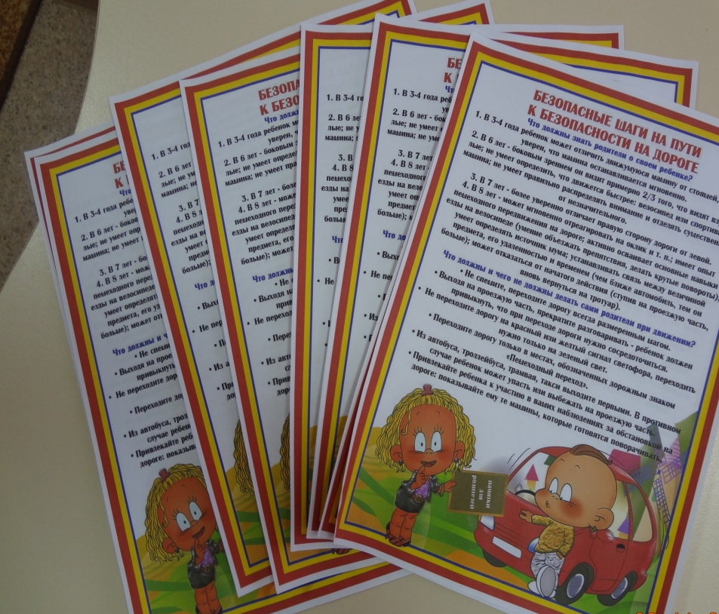

Slide 19
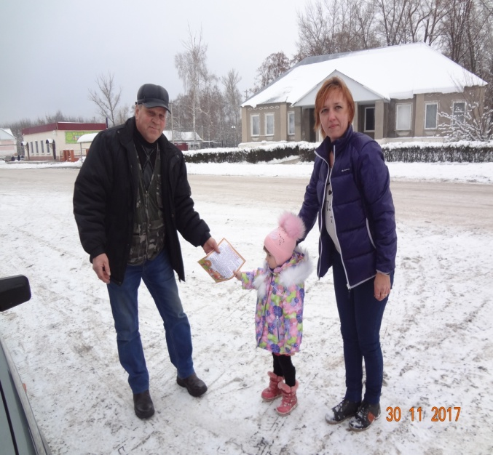
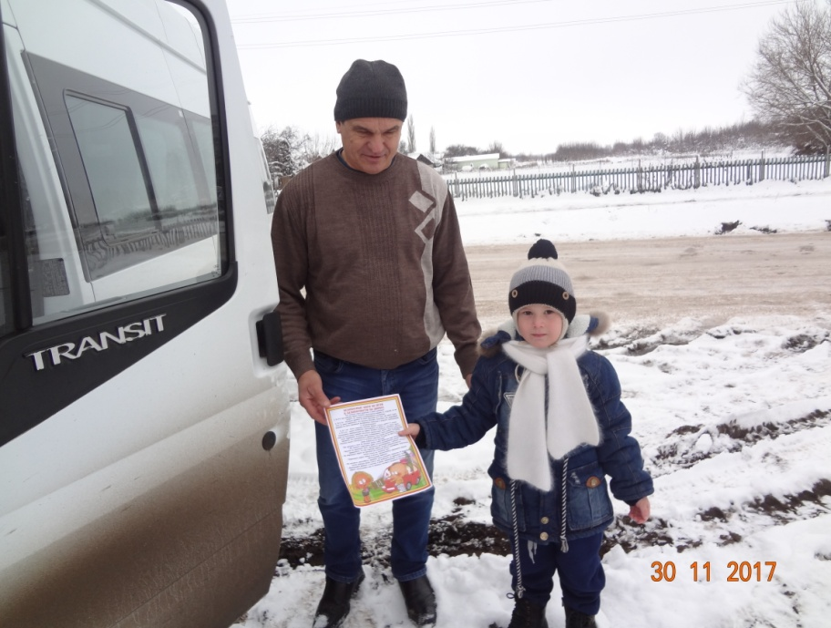
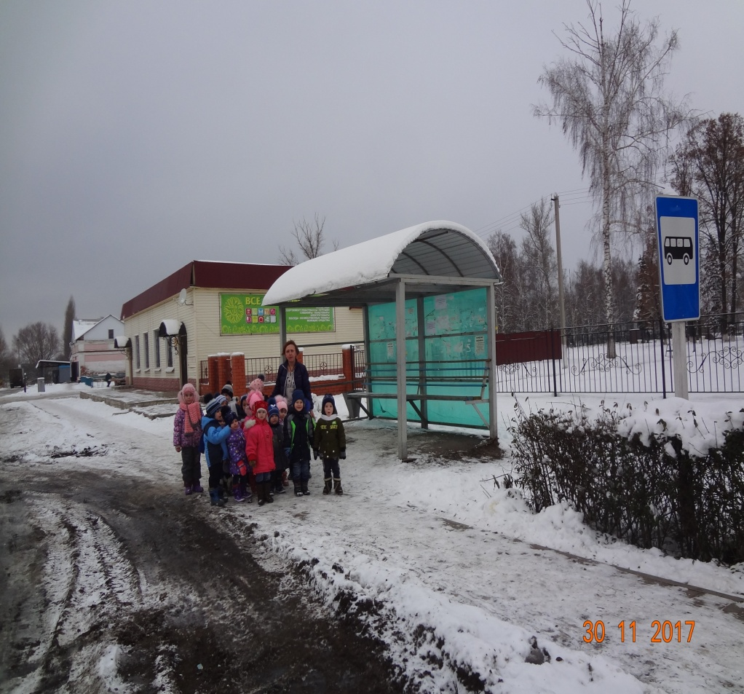

Slide 20
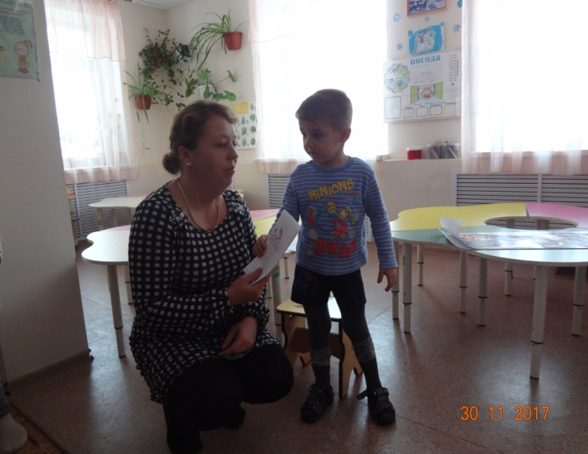
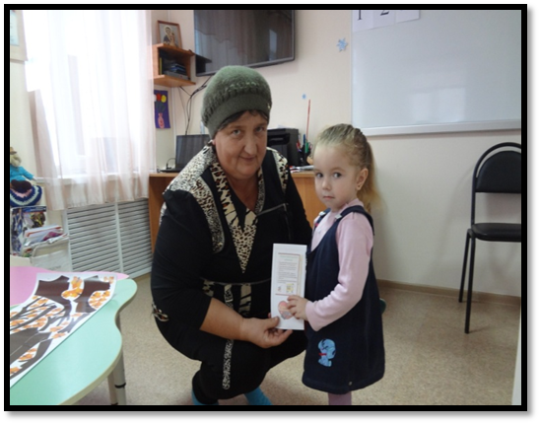
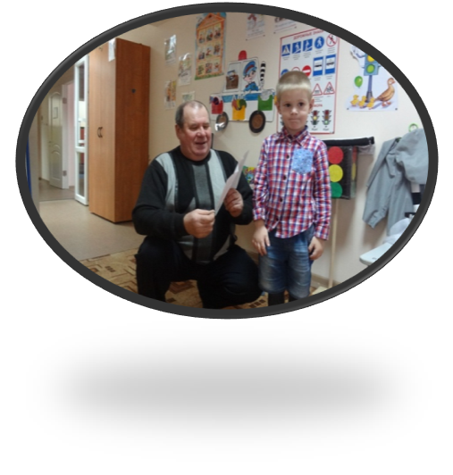
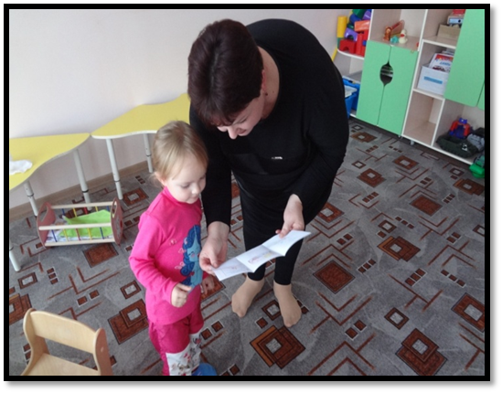
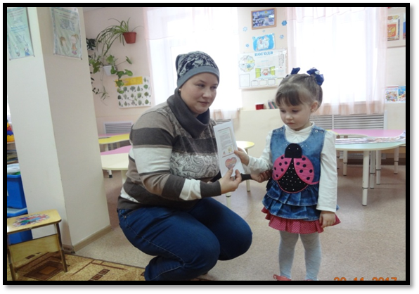

Slide 21
Спасибо за внимание!

